Slide 1

Cluster Multi-Master
Montando um cluster produtivo do zero com kubeadm e HAProxy
Ada · DE-OP-011 Orquestração · Kubernetes | Aula 08
Notes:
Aula-clímax do módulo: sair do ambiente de estudo (Minikube) e montar um cluster real, com alta disponibilidade. É a aula mais avançada e a que amarra TODOS os conceitos anteriores.

Slide 2

Cronograma das Aulas
01
17/07 · Sexta
Conhecendo o Kubernetes
02
20/07 · Segunda
Mão na Massa: Minikube e kubectl
03
22/07 · Quarta
Pods, Namespaces e Controladores
04
24/07 · Sexta
Primeira Aplicação no K8S
05
27/07 · Segunda
Estratégias de Deploy e Limitação de Recursos
06
29/07 · Quarta
Services, Ingress e Volumes
07
31/07 · Sexta
Componentes e Troubleshooting
08
03/08 · Segunda
Cluster Multi-Master
09
05/08 · Quarta
Concluir atividades do módulo e preencher rubricas
Ada · DE-OP-011 Orquestração · Kubernetes | Cronograma do módulo | Everton J Benedicto

Slide 3


COMBINADO DA TURMA
Por favor!
Bora participar!
Combinados da nossa aula
1
Câmeras ligadas.
2
Entrem no horário: início e intervalo.
Câmera ligada + mão levantada = aula top!
3
Participem da aula.
4
Tirem dúvidas.
INTERVALO • 16:30 BRT
5
Levantem a mão para tirar dúvidas.

Slide 4
TRABALHO FINAL
Entrega Final!
O desafio
O que significa CRUD
Suba no minikube dois Pods um com a API e o outro com o Banco de Dados à sua escolha.
A API deve fazer um CRUD para produtos.
C
Create — Criar
R
Read — Ler
U
Update — Atualizar
TABELA produtos
Id — INT
Nome — VARCHAR(50)
D
Delete — Excluir
Atualize a versão do Pod de forma declarativa, demonstrando:
Rolling Update
Recreate

Slide 5
Objetivos de hoje
• Entender por que produção pede múltiplos masters
• Provisionar máquinas com Vagrant + VirtualBox
• Instalar os componentes com kubeadm
• Configurar o Load Balancer (HAProxy)
• Formar o cluster e conhecer clusters gerenciados (EKS/GKE/AKS)
Ada · DE-OP-011 Orquestração · Kubernetes | Aula 08 | Everton J Benedicto
Notes:
Roteiro do dia: por que multi-master → criar VMs → instalar componentes → load balancer → juntar os masters → rede → validar → clouds gerenciadas. É longo; avise que faremos por etapas e que o material do aluno tem todos os comandos.

Slide 6
Por que Multi-Master?
• Minikube = 1 node, ótimo para estudo, inaceitável para produção
• Um único master é ponto único de falha (SPOF)
• Múltiplos masters = alta disponibilidade do control plane
• Cada master tem sua instância do etcd
• Um Load Balancer centraliza o acesso à API
Ada · DE-OP-011 Orquestração · Kubernetes | Aula 08 | Everton J Benedicto
Notes:
Conecte com a aula 7: falamos que perder o etcd/control plane é catastrófico. Multi-master resolve isso: se um master cai, os outros continuam. É o conceito de alta disponibilidade (HA). Nossa topologia: 3 masters (cada um com etcd) + 1 máquina HAProxy como balanceador. Desenhe no quadro.

Slide 7
Pré-requisitos e topologia
• 4GB de RAM livres (4 máquinas virtuais)
• VirtualBox — virtualizador das máquinas
• Vagrant — cria e gerencia as VMs de forma automatizada
• Topologia: 3 masters + 1 balancer (HAProxy)
• Rede privada 172.27.11.x
Ada · DE-OP-011 Orquestração · Kubernetes | Aula 08 | Everton J Benedicto
Notes:
Verifique quem tem hardware. 4GB LIVRES é o mínimo apertado; se alguém não tiver, formar duplas ou acompanhar a demonstração. Vagrant automatiza a criação das VMs a partir de um arquivo de código (Vagrantfile) — infra como código, de novo. HAProxy é um LoadBalancer de software (lembre do tipo LoadBalancer, aula 6).

Slide 8
1. Provisionando as máquinas
Vagrant + VirtualBox
Notes:
Primeiro passo prático: criar a infraestrutura.

Slide 9
Vagrantfile: as 4 máquinas como código
Vangrantfile - define balancer + 3 masters com IPs fixos
vms = {
'balancer' => {'memory' => '2048', 'cpus' => 2, 'ip' => '200'},
'master3' => {'memory' => '2048', 'cpus' => 2, 'ip' => '30'},
'master2' => {'memory' => '2048', 'cpus' => 2, 'ip' => '20'},
'master1' => {'memory' => '2048', 'cpus' => 2, 'ip' => '10'}
}
Vagrant.configure('2') do |config|
config.vm.box = 'debian/buster64'
vms.each do |name, conf|
config.vm.define name do |k|
k.vm.hostname = "#{name}.example.com"
k.vm.network 'private_network', ip: "172.27.11.#{conf['ip']}"
k.vm.provider 'virtualbox' do |vb|
vb.memory = conf['memory']
vb.cpus = conf['cpus']
end
end
end
end
Ada · DE-OP-011 Orquestração · Kubernetes | Aula 08 | Everton J Benedicto
Notes:
Explique o Vagrantfile: um dicionário de VMs com memória, CPU e final do IP. master1=.10, master2=.20, master3=.30, balancer=.200. Tudo em rede privada. 'debian/buster64' é a imagem base. Este arquivo, versionado, recria toda a infra com um comando. Reforce a filosofia de infra como código do módulo inteiro.

Slide 10
Subindo e acessando as VMs
MÃO NA MASSA
Dentro do diretório k8s, suba as 4 máquinas:
$ vagrant up
Verifique o status:
$ vagrant status
Acesse uma máquina via SSH:
$ vagrant ssh master1
Para sair de uma máquina, pressione Ctrl+D
Ada · DE-OP-011 Orquestração · Kubernetes | Aula 08 | Everton J Benedicto
Notes:
'vagrant up' pode demorar (baixa a box e cria 4 VMs). Enquanto sobe, explique o que está acontecendo. 'vagrant ssh master1' entra na máquina. Avise que muitos comandos seguintes rodam DENTRO de cada master e precisam ser repetidos nos três.

Slide 11
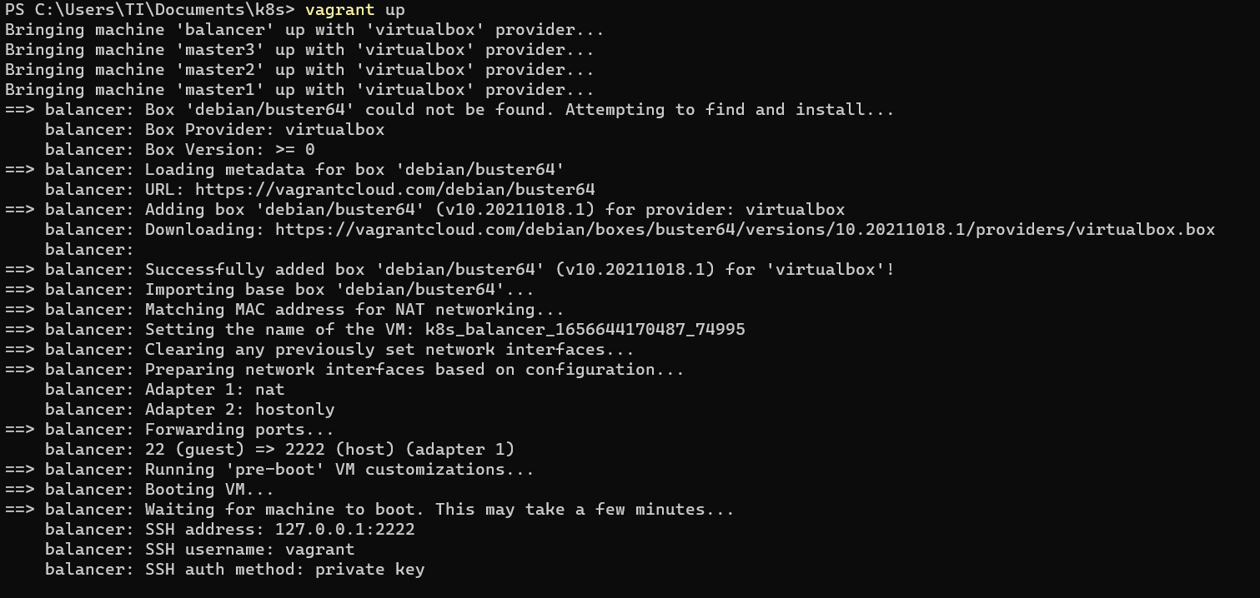
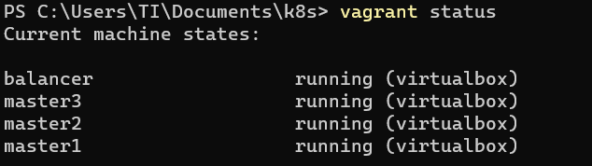
Subindo e acessando as VMs
Fonte: Let's Code
Fonte da imagem: Ada Tech
Ada · DE-OP-011 Orquestração · Kubernetes | Aula 08 | Everton J Benedicto

Slide 12
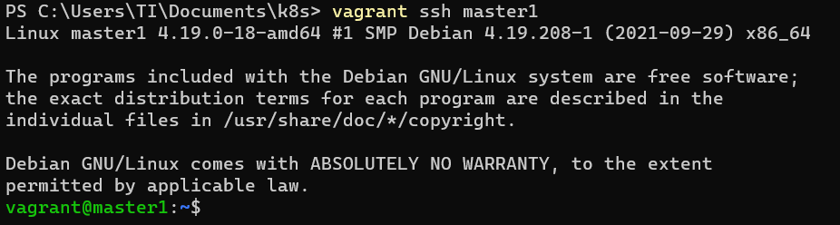
Subindo e acessando as VMs (cont.)
Fonte da imagem: Ada Tech
Ada · DE-OP-011 Orquestração · Kubernetes | Aula 08 | Everton J Benedicto

Slide 13
2. Instalando componentes
Docker, kubelet, kubeadm, kubectl
Notes:
Preparar cada master. Executar em TODOS os masters.

Slide 14
Preparação de cada master
• Ajustar iptables para o modo legacy (compatibilidade com kube-proxy)
• Instalar Docker + kubelet + kubeadm + kubectl
• Desabilitar o swap (o Kubernetes exige)
• Configurar o cgroupdriver do Docker para systemd
• Fixar o node-ip do kubelet (várias interfaces no Vagrant)
Ada · DE-OP-011 Orquestração · Kubernetes | Aula 08 | Everton J Benedicto
Notes:
Esses passos são obrigatórios e sutis — onde iniciantes mais erram. Por que desabilitar swap? O scheduler assume memória previsível; swap atrapalha. Por que cgroupdriver systemd? Recomendação oficial para evitar instabilidade. O node-ip fixo é por causa das múltiplas interfaces de rede das VMs Vagrant. LEMBRE: repetir em master1, master2 e master3, trocando o final do IP (10, 20, 30).

Slide 15
Script de instalação (por master)
instala Docker e os componentes do Kubernetes
apt-get update
apt-get install -y apt-transport-https ca-certificates \
curl gnupg2 software-properties-common vim
# repositório do Docker
curl -fsSL https://download.docker.com/linux/debian/gpg | apt-key add -
add-apt-repository "deb [arch=amd64] \
https://download.docker.com/linux/debian $(lsb_release -cs) stable"
# repositório do Kubernetes
curl -s https://packages.cloud.google.com/apt/doc/apt-key.gpg | apt-key add -
echo 'deb https://apt.kubernetes.io/ kubernetes-xenial main' \
> /etc/apt/sources.list.d/kubernetes.list
apt-get update
apt-get install -y docker-ce docker-ce-cli containerd.io \
kubelet kubeadm kubectl
apt-mark hold kubelet kubeadm kubectl # trava as versões
Ada · DE-OP-011 Orquestração · Kubernetes | Aula 08 | Everton J Benedicto
Notes:
Não decore os comandos — entenda o quê: adicionar repositórios oficiais, instalar Docker e o trio kubelet/kubeadm/kubectl. 'apt-mark hold' impede upgrade acidental que quebraria o cluster. kubeadm é a ferramenta que vai FORMAR o cluster (o grande protagonista da aula). Rode nos três masters.

Slide 16
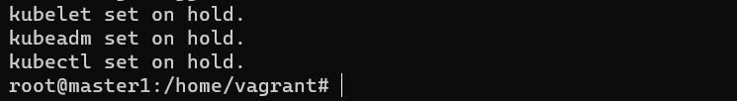
Script de instalação (por master)
Fonte da imagem: Ada Tech
Ada · DE-OP-011 Orquestração · Kubernetes | Aula 08 | Everton J Benedicto

Slide 17
3. Load Balancer e formação do cluster
HAProxy + kubeadm init/join
Notes:
Coração da aula: juntar os masters atrás do balanceador.

Slide 18
HAProxy: balanceando os 3 masters
/etc/haproxy/haproxy.cfg — porta 6443 (API)
frontend kubernetes
bind 172.27.11.200:6443
mode tcp
default_backend kubernetes-master-nodes
backend kubernetes-master-nodes
mode tcp
balance roundrobin
option tcp-check
server k8s-master-0 172.27.11.10:6443 check fall 3 rise 2
server k8s-master-1 172.27.11.20:6443 check fall 3 rise 2
server k8s-master-2 172.27.11.30:6443 check fall 3 rise 2
Ada · DE-OP-011 Orquestração · Kubernetes | Aula 08 | Everton J Benedicto
Notes:
O HAProxy escuta em 172.27.11.200:6443 e distribui (round-robin) para os 3 masters na porta 6443 (a porta da API). Assim, todos falam com UM endereço (.200) e não importa qual master atende. Os health checks (check/fall/rise) tiram um master do balanceamento se ele cair. É a alta disponibilidade na prática. Reinicie com 'systemctl restart haproxy' e verifique a porta com 'ss -nltp | grep 6443'.

Slide 19
HAProxy: balanceando os 3 masters
Fonte da imagem: Ada Tech
Ada · DE-OP-011 Orquestração · Kubernetes | Aula 08 | Everton J Benedicto

Slide 20
Iniciando o primeiro master
kubeadm-config.yml aponta para o Load Balancer
# /root/kubeadm-config.yml
apiVersion: kubeadm.k8s.io/v1beta2
kind: ClusterConfiguration
kubernetesVersion: stable
controlPlaneEndpoint: "172.27.11.200:6443" # o HAProxy
networking:
podSubnet: "10.244.0.0/16"
---
apiVersion: kubeadm.k8s.io/v1beta2
kind: InitConfiguration
localAPIEndpoint:
advertiseAddress: "172.27.11.10"
bindPort: 6443
# inicia o cluster e emite os certificados compartilhados
# kubeadm init --config '/root/kubeadm-config.yml' --upload-certs
Ada · DE-OP-011 Orquestração · Kubernetes | Aula 08 | Everton J Benedicto
Notes:
O primeiro master é especial: ele CRIA o cluster, gera os certificados e popula o primeiro etcd. O controlPlaneEndpoint aponta para o HAProxy (.200), não para um master específico — por isso o cluster é HA desde o início. O '--upload-certs' compartilha os certificados para os outros masters entrarem. Ao final, o kubeadm imprime os comandos 'join' — ANOTE-OS.

Slide 21
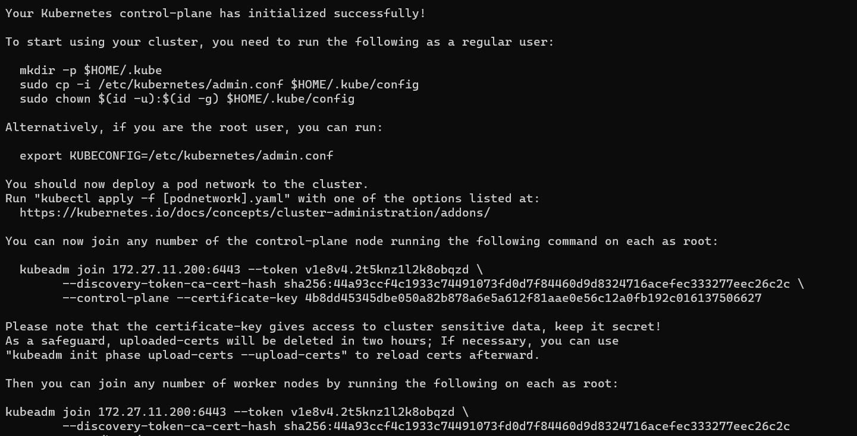
Iniciando o primeiro master
Fonte da imagem: Ada Tech
Ada · DE-OP-011 Orquestração · Kubernetes | Aula 08 | Everton J Benedicto

Slide 22
Rede (Calico) e juntando os masters
MÃO NA MASSA
No master1, configure o kubectl do root:
$ mkdir -p /root/.kube && cp /etc/kubernetes/admin.conf /root/.kube/config
Nodes ficam NotReady até instalar a rede. Instale o Calico:
$ kubectl apply -f calico.yaml
Agora o master1 fica Ready. Junte os demais masters (comando do init):
$ kubeadm join 172.27.11.200:6443 --token ... --control-plane --certificate-key ... --apiserver-advertise-address=172.27.11.20
Valide o cluster completo:
$ kubectl get nodes
Ada · DE-OP-011 Orquestração · Kubernetes | Aula 08 | Everton J Benedicto
Notes:
Ponto-chave: nodes ficam NotReady até haver um plugin de rede (CNI). Instalamos o Calico — ele garante a comunicação entre pods (lembre kube-proxy/rede, aula 1 e 6). Depois, em master2 e master3, rode o 'join' do control plane adicionando '--apiserver-advertise-address' com o IP de cada um. 'get nodes' deve mostrar os 3 masters Ready. Se não anotou o token: 'kubeadm token create --print-join-command'.

Slide 23


Rede (Calico) e juntando os masters
Fonte da imagem: Ada Tech
Fonte da imagem: Ada Tech
Ada · DE-OP-011 Orquestração · Kubernetes | Aula 08 | Everton J Benedicto

Slide 24
Validando com um DaemonSet
MÃO NA MASSA
Permita pods de aplicação nos masters (remove o taint padrão):
$ kubectl taint nodes --all node-role.kubernetes.io/master-
Aplique um DaemonSet (um Pod por máquina):
$ kubectl apply -f daemonset-sh-cgi.yaml
Confirme um Pod em cada master:
$ kubectl get pods -o wide
Ada · DE-OP-011 Orquestração · Kubernetes | Aula 08 | Everton J Benedicto
Notes:
Fechamento prático que amarra o módulo: usamos taint (aula 5) para liberar os masters e um DaemonSet (aula 3) para colocar um pod em cada máquina. Em 'get pods -o wide' o aluno vê 3 pods, um por master — prova visual de que o cluster multi-master funciona. Comemore: eles construíram um cluster HA do zero!

Slide 25
Clusters Gerenciados: EKS, GKE, AKS
• As clouds oferecem Kubernetes gerenciado — sem cuidar dos masters
• EKS (AWS) — o mais utilizado atualmente
• GKE (Google Cloud) — mais opções de gerenciamento e automação
• AKS (Azure) — boa relação custo-benefício
• Você foca nas aplicações; a cloud cuida do control plane e upgrades
Ada · DE-OP-011 Orquestração · Kubernetes | Aula 08 | Everton J Benedicto
Notes:
Contraponto honesto: montar multi-master à mão é ótimo para APRENDER, mas em produção real quase todo mundo usa cluster gerenciado. A cloud opera masters, etcd, upgrades e patches de SO. Você entrega valor nas aplicações. Ter feito manualmente dá a você a compreensão do que a cloud abstrai — é isso que separa um operador de um profissional que entende o que está acontecendo por baixo.

Slide 26
Encerrando o módulo!
✓ Você foi de 'o que é container' a um cluster multi-master HA
✓ Domina Pods, controladores, Services, volumes, recursos e RBAC
✓ Sabe fazer deploy com estratégia e reverter com segurança
✓ Sabe investigar e resolver problemas (troubleshooting)
✓ Próximos passos: certificações (CKA/CKAD) e um cluster gerenciado
Notes:
Encerramento do MÓDULO inteiro, não só da aula. Faça uma retrospectiva da jornada das 8 aulas. Parabenize a turma. Sugira caminhos: as certificações CKA (administrador) e CKAD (desenvolvedor), praticar num cluster gerenciado free-tier, e continuar estudando pela documentação oficial (autonomia!). Abra para dúvidas finais e feedback do módulo.

